Slide 1

权限管理
——RBAC(基于角色的访问控制)
第四组：张玉洁
Notes:
我们今天分享的是权限管理，主要讲解RBAC，基于角色的访问控制

Slide 2
目录
01
什么是权限管理
CONTENTS
功能权限，数据权限
02
传统的访问控制模型
ACL
03
基于角色的访问控制
RBAC
04
禅道权限体系
Shiro，Spring Security

Slide 3
01
什么是权限管理？
What is rights management?

Slide 4
什么是权限管理
是对不同的人访问资源进行权限的控制，避免因权限控制缺失或操作不当引发的风险问题，如操作错误，隐私数据泄露等问题
Notes:
首先，权限管理这个概念相信大家都不陌生。
就拿我们组的项目来举例。公司人事管理系统，用于一个公司内部进行人事管理。
针对的用户是公司的所有成员，包括公司高管，管理人事的部门成员，普通员工。
不同身份的人使用我们的系统，所看到的和可以执行的操作肯定是不一样的。这个时候就需要对不同的人进行权限的控制。避免发生一些隐私数据泄露或者安全问题。

Slide 5
权限资源
功能权限
能否看到某个页面，能否点击某个按钮。
数据权限
不同的用户访问统一数据界面，看到的数据不同。

Slide 6
02
传统的访问控制模型

Slide 7
自主访问控制 DAC: Discretionary Access Control
访问控制列表（ ACL Access Control List）
每一项资源都配有一个列表。记录哪些用户可以对这项资源进行CRUD中的哪些操作。
Notes:
传统的访问控制模型， 比如自主访问控制模型，就是通过-->访问控制列表实现的（ACL）
ACL是最早也是最基本的一种访问控制机制，原理简单，不需要任何基础设施就可完成访问控制。当系统试图访问这项资源时，会首先检查这个列表中是否有关于当前用户的访问权限，从而确定当前用户能否执行相应的操作。

Slide 8
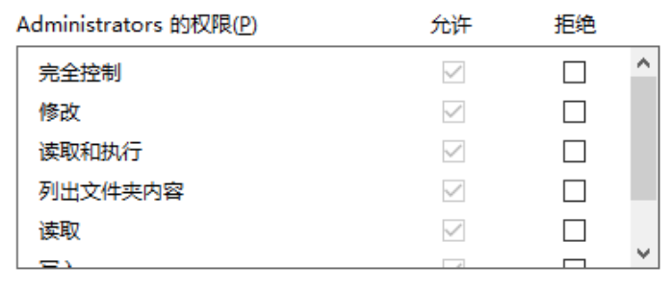
应用场景：路由器、防火墙
文件系统的权限设计，如微软的NTFS。
Notes:
用这种方法实现时，系统的用户和资源非常多，就需要维护和管理大量的访问控制列表，性能不高。基于此，就提出了RBAC理念。

Slide 9
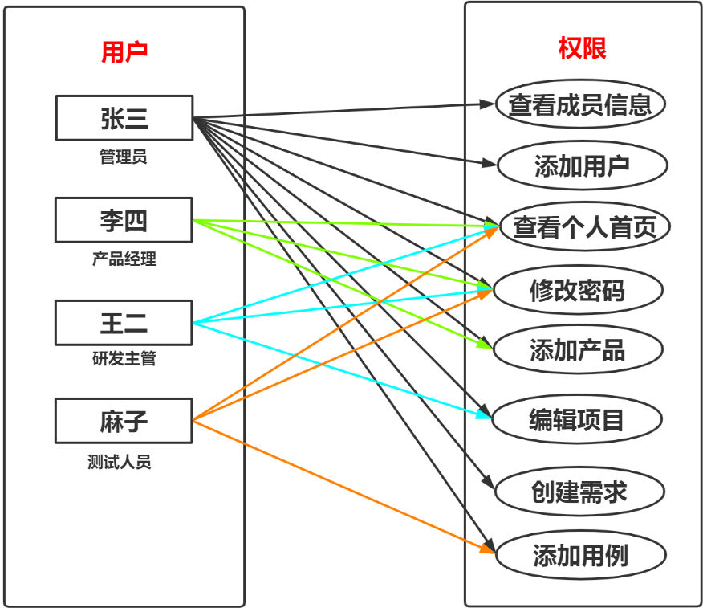
ACL: 访问控制列表 用户→权限

Slide 10
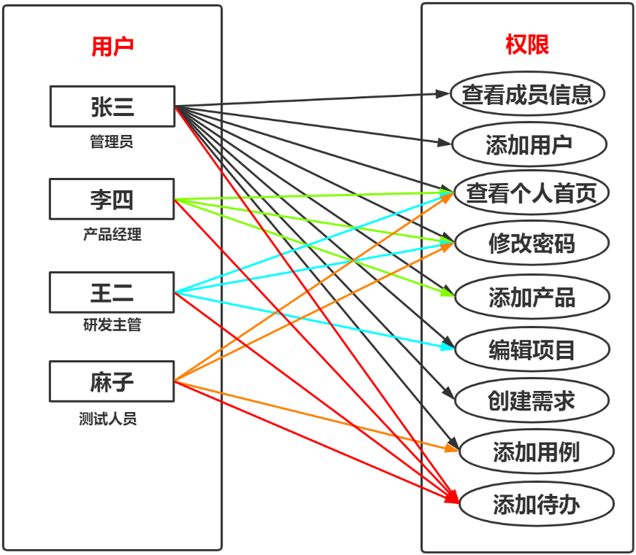
增加功能/权限

Slide 11
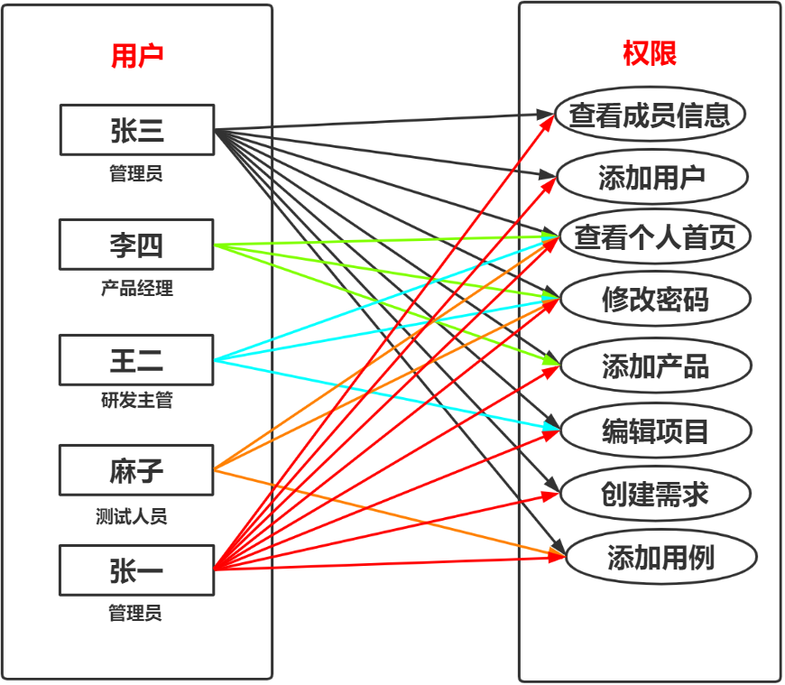
增加用户

Slide 12
03
基于角色的访问控制
RBAC（Role-Base Access Control）

Slide 13
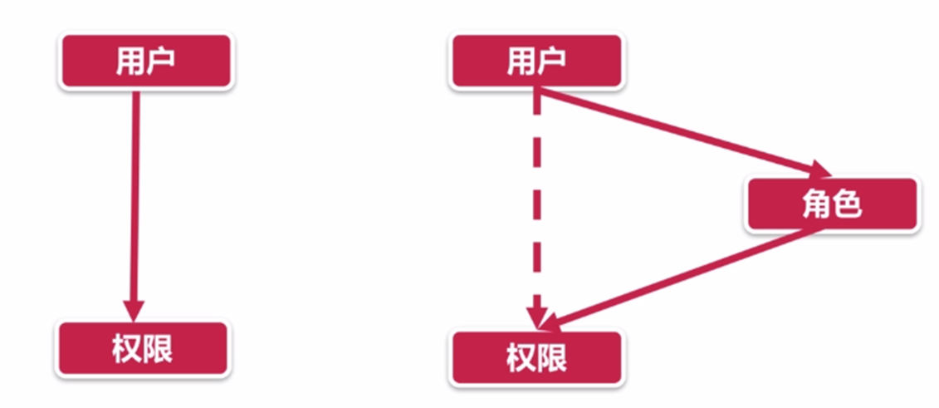
什么是RBAC--基于角色的访问控制
RBAC在用户和权限之间引入了“角色（Role）”的概念，用户通过角色与权限进行关联，实现了用户和权限的逻辑分离（区别于ACL模型）。
Notes:
什么是RBAC呢，通过名字我们可以理解，就是在ACL 用户和权限 直接关联的基础上，引入了角色的概念。

Slide 14
什么是RBAC--基于角色的访问控制
Role-Base Access Control
RBAC认为权限的过程可以抽象概括为：判断
【Who是否可以对What进行How的访问操作(Operator)】这个逻辑表达式的值是否为True的求解过程。
RBAC是一种思想，任何编程语言都可以实现，是迄今为止最为普及的权限设计模型。目前比较常用的两种框架：Shiro，Spring Security
Notes:
简化了用户与权限的管理，通过对用户进行分类，使得角色与权限关联起来，而用户与权限变成了间接关联。

Slide 15
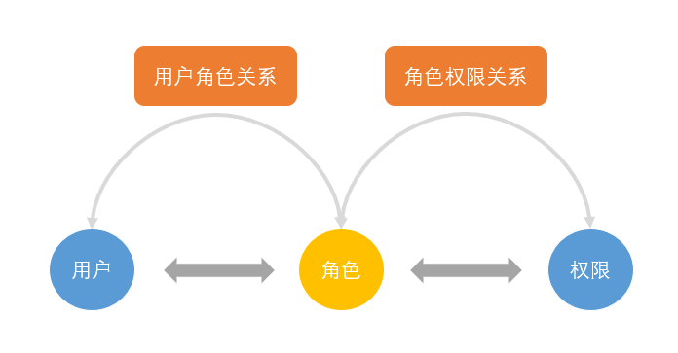
RBAC的组成

Slide 16
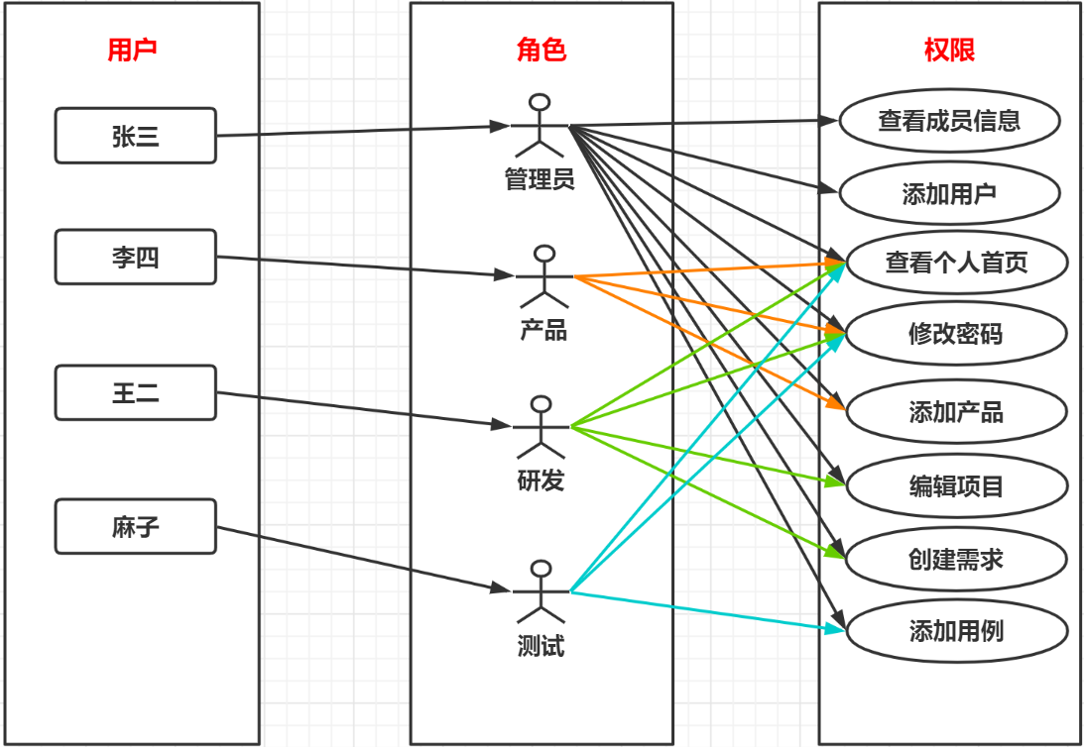
RBAC 用户→角色→权限

Slide 17
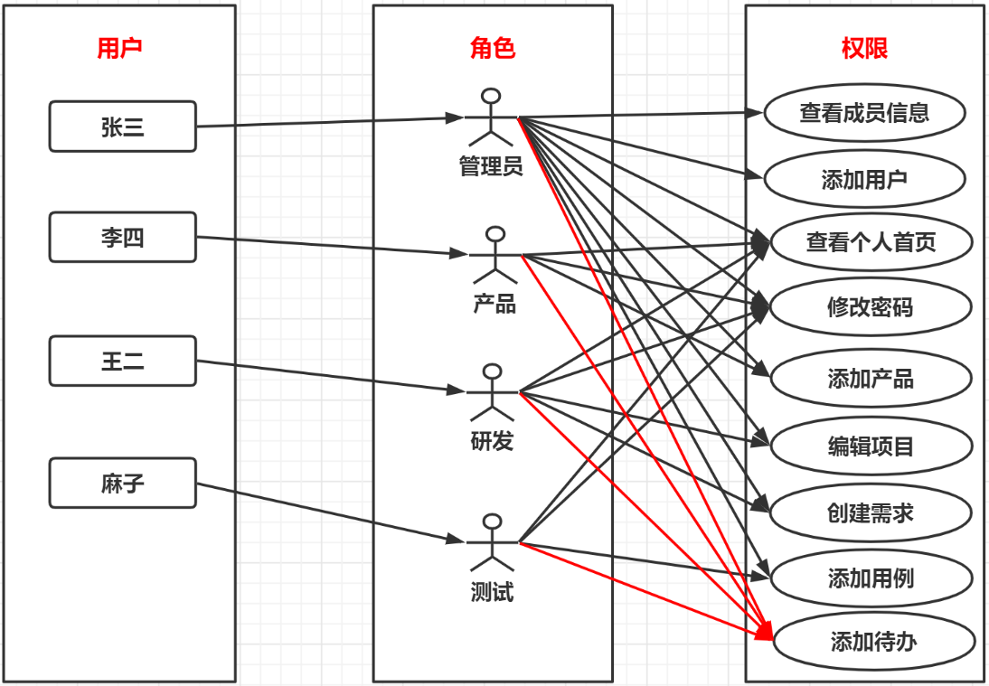
增加功能/权限

Slide 18
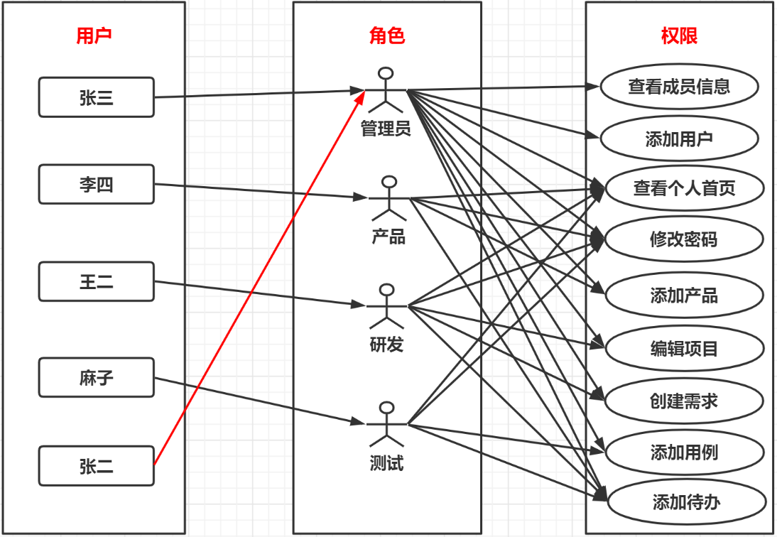
增加用户

Slide 19
04
禅道权限体系
Notes:
对禅道的分析需要将权限资源是什么讲清楚。就是那些是菜单权限，那些是功能权限，在数据量中体现为什么内容！！！

Slide 20


高层管理员
普通员工

Slide 21
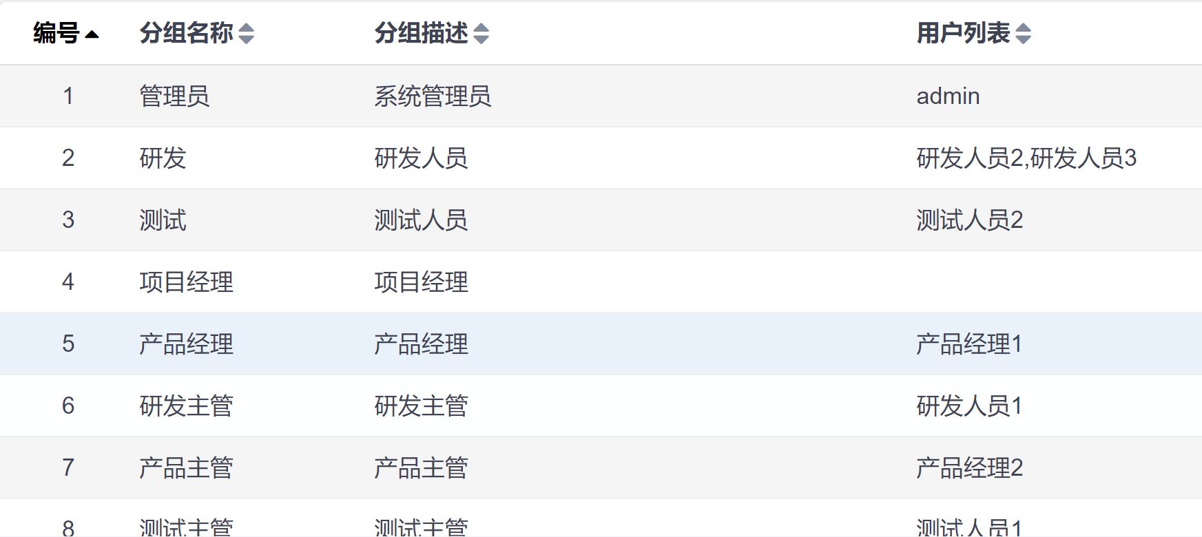
禅道权限体系—权限管理（前端）

Slide 22
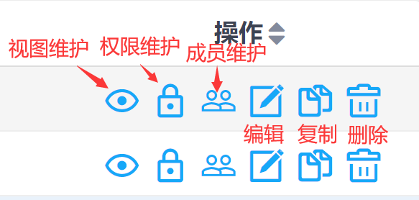
禅道权限体系—权限管理（前端）
管理员操作选项

Slide 23

禅道权限体系—权限管理（前端）
普通员工操作选项

Slide 24
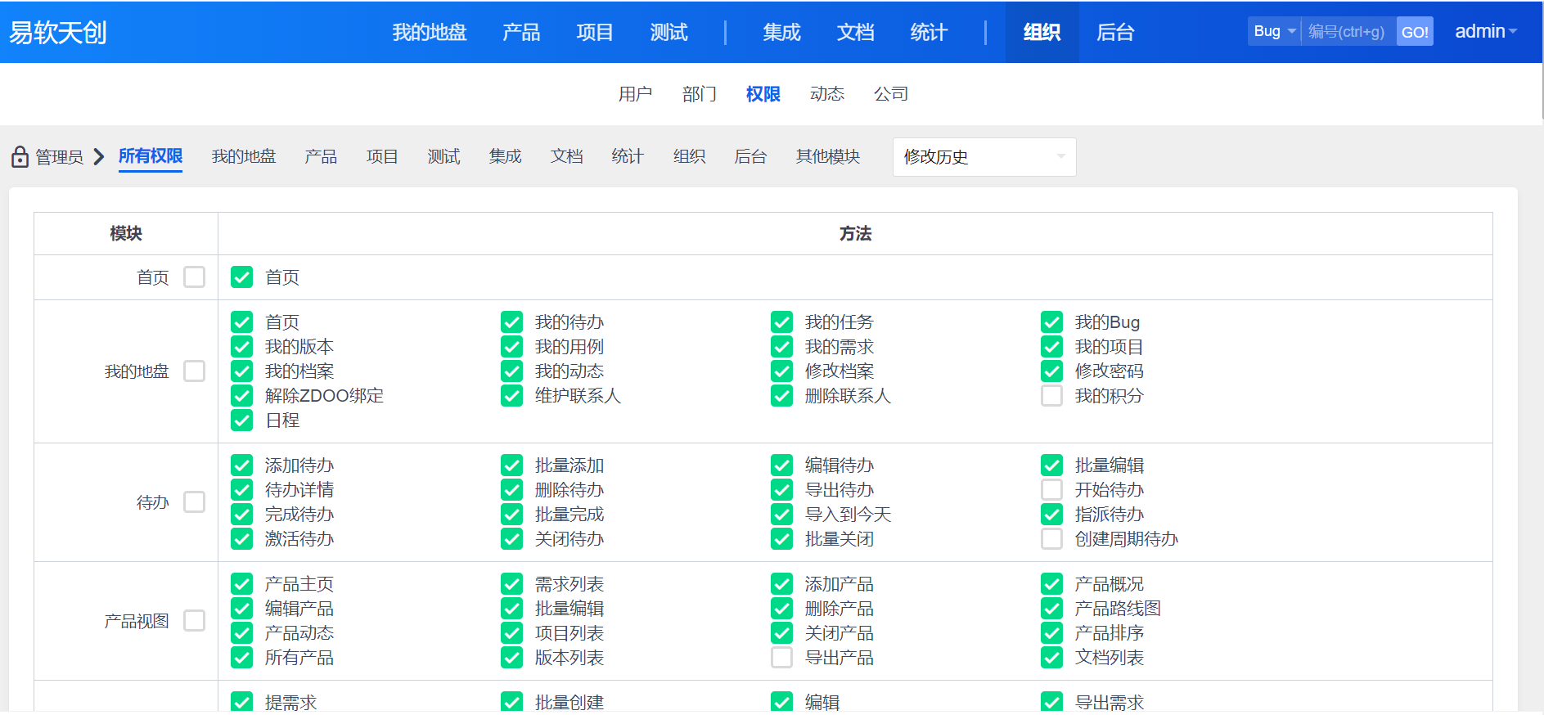
禅道权限体系—权限管理（前端）

Slide 25
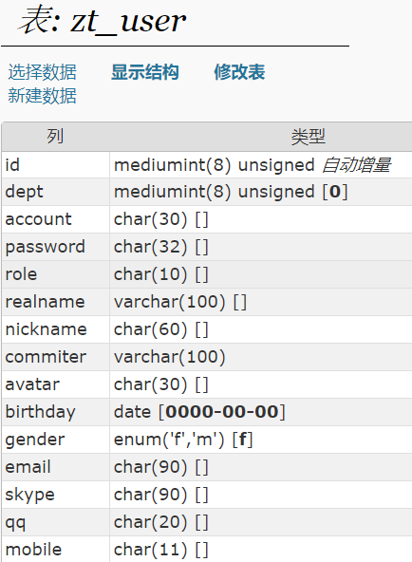
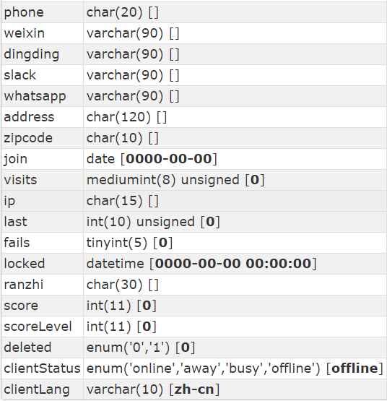
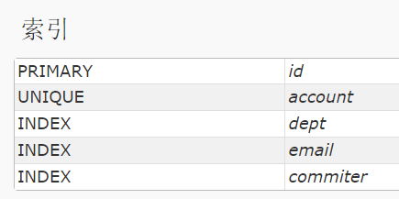
用户表—保存用户的信息

Slide 26
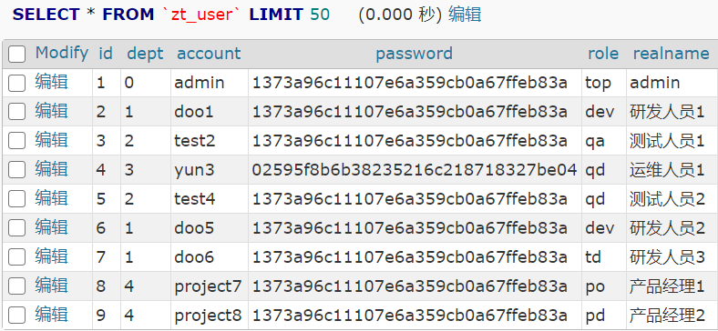
用户表—保存用户的信息

Slide 27
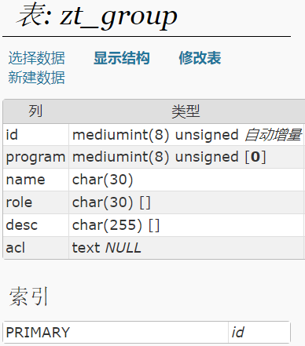
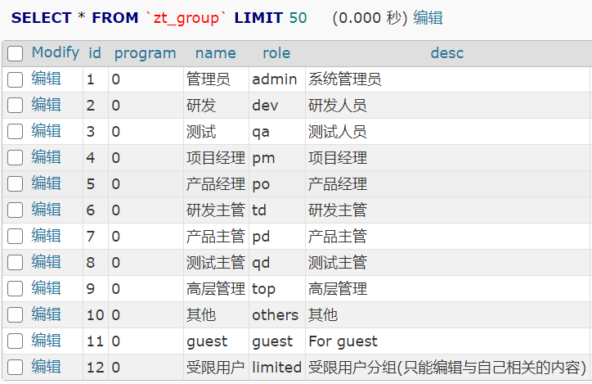
角色表—保存角色的信息

Slide 28
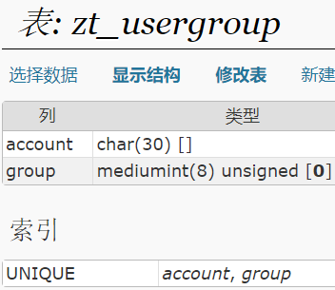
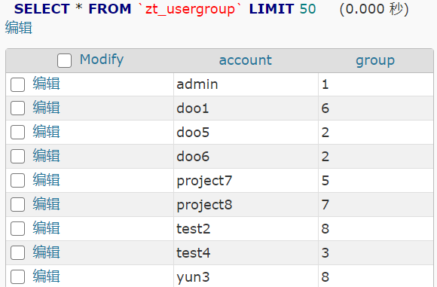
用户与角色关系表

Slide 29
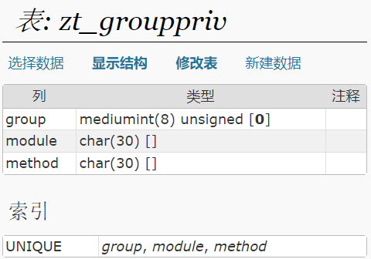
角色与权限关系表

Slide 30
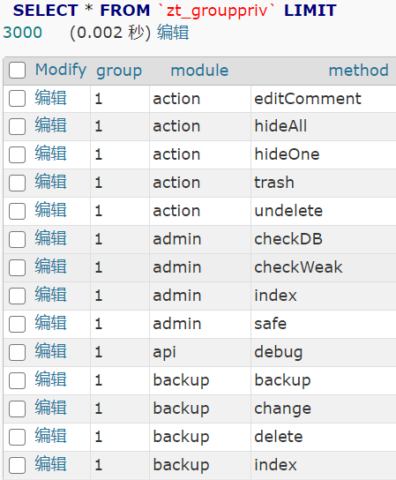
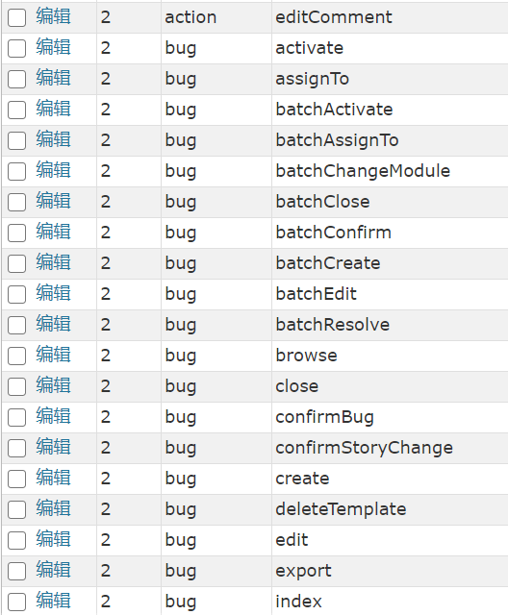
角色与权限关系表

Slide 31
THANKS
谢谢观看

